Slide 1
CDQ分治

Slide 2
前面我们已经学习哪些分治？
递归分治（如：归并排序）
树上的分治：点分治
借助线段树在时间序列上的分治：线段树分治
多次二分同时进行的：整体二分
处理多维偏序（大小）关系的分治：CDQ分治

Slide 3
CDQ 分治是一种序列上处理点对计数、点对全局贡献、连续子序列问题的思想。
简单的这类问题，如逆序对。树状数组等多种方案可以解决。
如果这些点对之间，存在多维度偏序关系的要求，一般考虑用CDQ分治。
例：
若干元素，每个元素有 {V,X} 两种属性，每对元素 (i,j)的贡献为 max{Vi,Vj}*|Xi-Xj|。求全局贡献。

Slide 4
若干元素，每个元素有 {V,X} 两种属性，每对元素 (i,j) 的贡献为 max{Vi,Vj}*|Xi-Xj|。求全局贡献。
如果有这样的性质：任意 i < j ，Vi<Vj, Xi<Xj 。
枚举 i 。计算形如 (j,i) 的贡献：
Vi*((i-1)*Xi-sumX(1,i-1))

Slide 5
若干元素，每个元素有 {V,X} 两种属性，每对元素 (i,j)的贡献为 max{Vi,Vj}*|Xi-Xj|。求全局贡献。
如果有这样的性质：任意 i,j 若满足Vi<Vj ， 则 Xi < Xj。
V：2 3 4 5
X: 2 2 3 4
不防按V增序排序,贡献同样可以快速计算。

Slide 6
若干元素，每个元素有 {V,X} 两种属性，每对元素 (i,j)的贡献为 max{Vi,Vj}*|Xi-Xj|。求全局贡献。
如果没有任何特殊性质，即不能同时保证 V X有序。
思考排序的作用： max{Vi,Vj} 直接取下标较大的，|Xi-Xj| 可以去掉绝对值。
X 必须要有序， V是否可以不那么有序？

Slide 7
若干元素，每个元素有 {V,X} 两种属性，每对元素 (i,j) 的贡献为 max{Vi,Vj}*|Xi-Xj|。求全局贡献。
如果没有任何特殊性质，即不能同时保证 V X 有序。
按V排序，根据V的值域，分为左右区间。左右区间内不论分别以何种顺序排序，都能保证右区间的 V 大于左区间的 V。
分别按 X 排序。
若元素对一个在左区间，一个在右区间，则双指针。
否则，这样的情况和原问题是相同的，递归处理。
每次拆分区间取中点，则可以保证递归的层次为 log 层。

Slide 8
刚刚的例子中，有对 V X 有大小关系的要求，
将序列首先按照 V 排序。
划分为左右子序列，分别递归处理；
接着处理跨越序列中点的点对的贡献。
这种处理方式就称为 CDQ分治。

Slide 9
为什么要这么做？
分治处理跨越左右区间的贡献时，左右区间的任意点对，在已经排序的 V 维度上，均已经符合要求。
因此可以在左右区间内部，任意排列元素顺序。
可以根据需要，以X 增序 进行排序，便于解决问题。
消除一个维度的影响。
称为CDQ分治是因为最早由 IOI2008 金牌得主陈丹琦在高中时整理并总结。

Slide 10
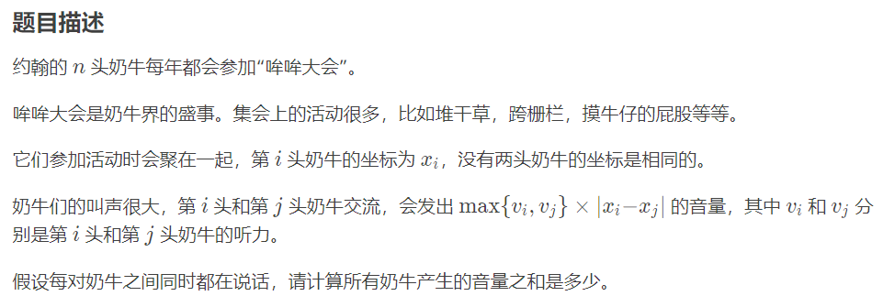
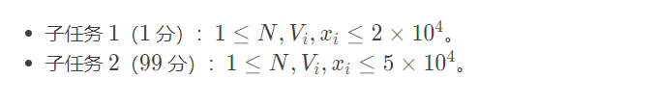
例1 Luogu_P5094 [USACO04OPEN] MooFest G 加强版
数据范围
Notes:
简单例题，初步了解CDQ分治。
5094 直接使用加强版。 数据范围N : 5E4 。已修改。

Slide 11
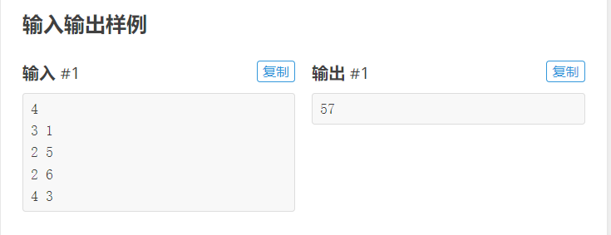
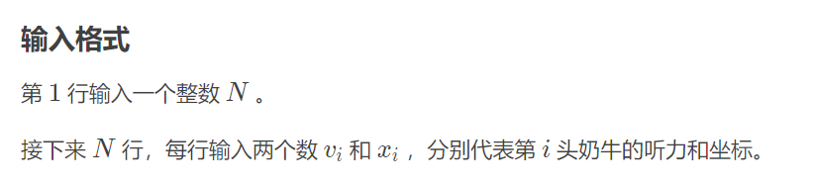
例1 Luogu_P5094 [USACO04OPEN] MooFest G 加强版
样例解释(以下音量均表示最小音量)：
(1,2)音量12， (1,3)音量15， (1,2)音量8， (2,3)音量2， (2,4)音量8， (3,5)音量12。
总音量 57 。

Slide 12
例1 Luogu_P5094 [USACO04OPEN] MooFest G 加强版
常数优化小技巧：
初始序列的排序，可以使用sort函数实现。
对于后续的排序，由于本身已经进行分治，显然可以直接使用归并排序，做到更好的时间效率。
复杂度
NlogN(归并排序) 或者 Nlog²N (sort排序)
Notes:
此处讲解为什么是划分

Slide 13
例1 Luogu_P5094 [USACO04OPEN] MooFest G 加强版
小结：
在解决该题目的过程中，对两个维度的信息的处理方案是：首先对第一个维度排序后，将其划分为两个子问题，分别递归处理。
而剩下的跨越区间的问题，对于右区间任意一点，左区间的任意一点都满足第一维度的偏序关系。
Notes:
复述该题目的思路。强化理解。同时深化对该思路的理解：分治过程中就是处理答案，可以嵌套任意方法。

Slide 14
例1 Luogu_P2345 [USACO04OPEN] MooFest G
即对于跨越区间的贡献而言，无论左右区间如何排序，第一维度的条件始终满足。
因此，我们可以放心地对第二维根据需要，进行排序，在第二维有序的基础上，处理其他维度的信息或者处理贡献，此处可以嵌套任何处理方法：双指针、数据结构、DP转移等等。

Slide 15
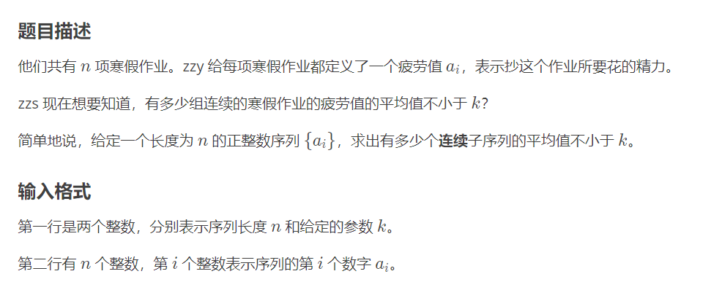
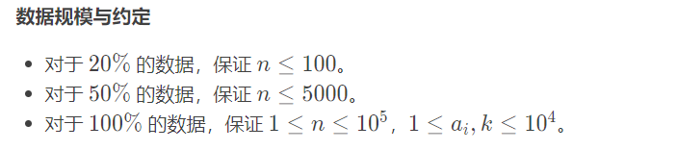
例2 Luogu_P2717 寒假作业

Slide 16
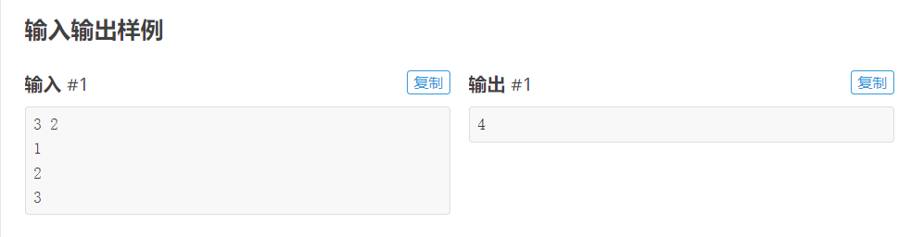
例2 Luogu_P2717 寒假作业
样例解释
均值不小于 2 的连续子序列有 {2}, {3}, {2,3}, {1,2,3}。 共4个。
另外两个连续子序列 {1} , {1,2} 不满足题意。

Slide 17
例2 Luogu_P2717 寒假作业
题目转化
首先，看到题目均值大于k的表述，直接全部减去 k 转化为连续子段和大于0。
转化为统计连续子序列和大于0的子序列方案数。
Notes:
1.为什么转化
2.树状数组可做，

Slide 18
例2 Luogu_P2717 寒假作业
连续子序列问题，考虑分治。
将连续子序列，分为跨越中点坐标的连续子序列和不跨越中点的连续子序列。
对于不跨越中点的子序列，直接递归分治处理。
跨越中点的子序列，考虑如何拼接。

Slide 19
例2 Luogu_P2717 寒假作业
以中点起点，分别向左和向右处理到某个点的和。
具体实现上，起点应当分别为 mid mid+1 。
可以发现，对于左边的任意一个和，都是可以和右边任意一个和进行拼接的。
因此，不必按照序列位置关系存储，可以改为按照大小关系存储。
之后双指针等处理即可。
Notes:
注意双指针的扫描的细节。
再次强调CDQ分治的思想：通过分治过程中，保证某一些维度信息已经满足要求，因此可以在另一个维度上任意排列，从而便于我们处理。

Slide 20
例2 Luogu_P2717 寒假作业
我们再看看这个问题：
看起来只有一个维度信息: 区间中点到位置 i 的和。
事实上，对于序列而言，隐含了一个有序的维度：下标维度。
在CDQ分治中，题目可能隐含的维度包括： 下标维度，时间维度(存在修改操作的情形下)。
时间维度我们将会在稍后看到。

Slide 21
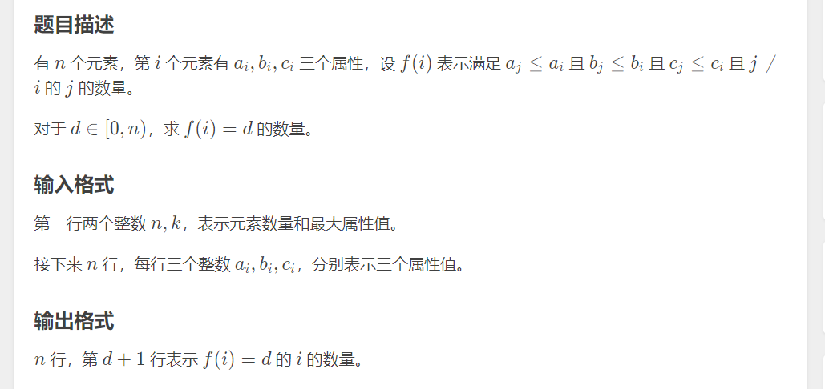
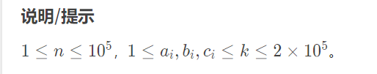
例3 Luogu_P3810 【模板】三维偏序（陌上花开）

Slide 22
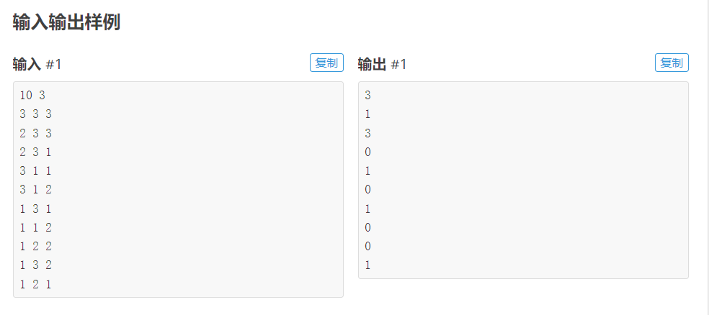
例3 Luogu_P3810 【模板】三维偏序（陌上花开）
f 值如下：
f[1]=9 f[2]=6 f[3]=2 f[4]=0 f[5]=2 f[6]=1 f[7]=0 f[8]=2 f[9]=4 f[10]=0
即 0 出现 3 次，1 出现1 次，2出现3 次，4出现1次，6和 9也各出现1次。

Slide 23
例3 Luogu_P3810 【模板】三维偏序（陌上花开）
题目给了很多维度（3维）的信息！！
显然，可以通过对第一维度排序，满足第一维度信息的偏序关系。
或者说，将第一维度信息当成下标，此时只需要考虑两个维度的信息。接着基于第一维度，进行分治。
同样，我们将所有点对划分为两类：第一维度跨越mid，和第一维度不跨越mid。

Slide 24
例3 Luogu_P3810 【模板】三维偏序（陌上花开）
第一维度不跨越mid的情形显然直接递归处理。
第一维度跨越mid的情形：
左区间任意元素对于右区间任意元素，都满足第一维度的要求。
可以任意排列。
不防对 b 按升序排列。
此时，双指针+维护 c 值域的数据结构 (线段树 or 树状数组)。
Notes:
讲解双指针的详细过程。

Slide 25
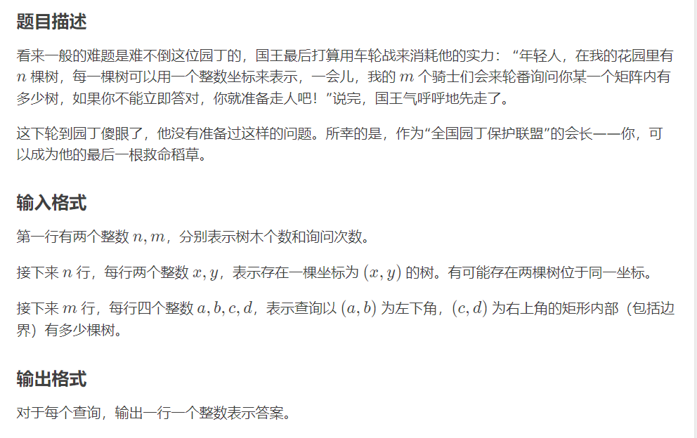
例4 Luogu_P2163 [SHOI2007] 园丁的烦恼
Notes:
需要强调坐标范围 是 1e7 。

Slide 26
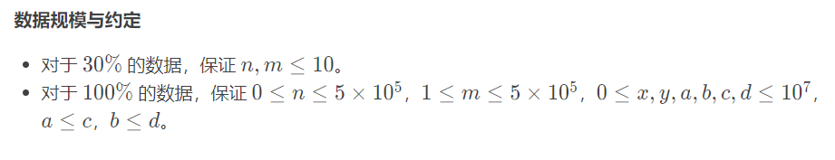
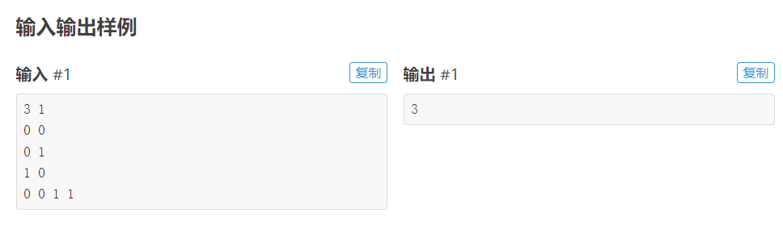
例4 Luogu_P2163 [SHOI2007] 园丁的烦恼

Slide 27
例4 Luogu_P2163 [SHOI2007] 园丁的烦恼
我们先看这个问题的简单版本：
Version 1
如果坐标范围较小，可以存储下整个坐标平面的信息：
二维前缀和。
Version 2
如果总坐标值个数较小，可以接受个数平方的复杂度进行存储。
离散化后即Version1版本。
思考：如何离散化？(需要对哪些值进行离散化)
Notes:
放一下具体的图。

Slide 28
例4 Luogu_P2163 [SHOI2007] 园丁的烦恼
此题坐标范围较大，不能接受存储前缀和。
回顾前缀和的本质：统计在当前坐标范围内的点。
这本质上是二维偏序。
将所有点放在序列上，统计序列中 X 更小 Y 更小的点的数量。
因此，对所有点做二维偏序（二维数点）即可。
Notes:
放一下具体的图。

Slide 29
例4 Luogu_P2163 [SHOI2007] 园丁的烦恼
当然不可以直接对所有点做二维偏序。
因为，二维前缀和的查询，需要进行容斥，会用到某些 坐标-1的信息。
因此，每个询问应该扩展为四个点，进行二维偏序即可。
那么，此时点有原来的点、询问拆分的点；同时，分治过程中，点的顺序会被打乱，需要保证打乱顺序后能够定位询问编号，如何处理以上细节问题？

Slide 30
例4 Luogu_P2163 [SHOI2007] 园丁的烦恼
如何实现？
每种点带上询问相关标签，包括属于哪次询问的哪种容斥，这样之后，可以接受任意排序。
每个点带上是否为需要被统计的标签，最好让询问的标签大于统计点的标签。
在陌上花开这个题目中，我们需要处理重复问题，那么，这里如何处理重复？
要计数的点不重复，题目保证。
询问点可能重复，是否产生影响？不影响。

Slide 31
总结以上题目：
处理平面上矩形区间的询问。
将矩形范围拆分为前缀和的容斥。
对于前缀和不支持直接求解的情形，可以考虑使用CDQ分治查询二维、三维偏序。
（当然，也可以直接树状数组。）

